Slide 1
Usuario paciente

Slide 2
TAppi
Usuario
Contraseña
¿Olvidó su contraseña?
Iniciar sesión
Registrarse

Slide 3
TAppi
< Registro
Nombre de usuario
Contraseña
Nombre
Apellido
Términos y condiciones
Paciente
Médico
Iniciar sesión

Slide 4

TAppi
Alejandra Rocha
Ingresar síntomas
Familiares
Cuenta
Ayuda
Salir

Slide 5

Siguiente

Slide 6
TAppi
(lista de síntomas) check box
Siguiente

Slide 7
TAppi
Dolor
Inchazón
Quemadura
Sangrado
Fractura
Torcedura
Otro:__________________
Causa: _caída por la escaleras_
Agregar síntoma
Muñequito de nuevo
Siguiente

Slide 8
TAppi
Priorización tentativa
Atención inmediata
Emergencia
Urgencia
Urgencia menor
No urgente

Slide 9
TAppi
Priorización tentativa
1
Atención inmediata
Ver hospital

Slide 10
TAppi
Priorización tentativa
2
Emergencia
Ver hospital

Slide 11
TAppi
Priorización tentativa
3
Urgencia
Ver hospital

Slide 12
TAppi
Priorización tentativa
4
Urgencia menor
Ver hospital

Slide 13
TAppi
Priorización tentativa
5
No urgente
Ver hospital

Slide 14
TAppi
Centros de salud
Hospital San Ignacio
Clínica de Marly
Clínica Reina Sofía
Hospital San José
Clínica Militar

Slide 15
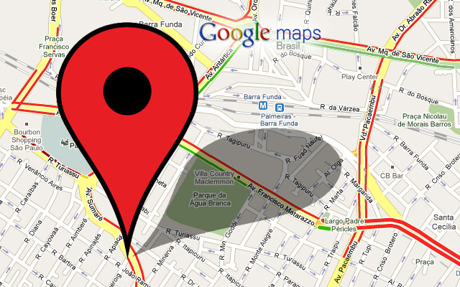
TAppi
Centro de salud seleccionado
Carrera 7 número 40-00

Slide 16
TAppi
< Familiares
Lola (Abuela)
Jorge (Abuelo)
María Sofía (bebé)
Agregar familiar
Eliminar familiar

Slide 17
TAppi
< Agregar familiar
Nombre (completo)
María Yanira Sabogal
Tipo de documento
Cédula de ciudadanía
Número documento
3456789123
Cuenta de email
maria@gmail.com
EPS
Famisanar
Parentesco
Madre
Antecedentes familiares
Agregar

Slide 18
TAppi
< Eliminar familiares
Abuela Lola
Abuelo Jorge
María Sofía
Eliminar

Slide 19
TAppi
< Cuenta
Nombre (completo)
Alejandra Rocha
Tipo de documento
Cédula de ciudadanía
Número documento
123456789
Cuenta de email
procha@javeriana...
EPS
Famisanar
…
Antecedentes familiares
Guardar
Cerrar sesión
Eliminar cuenta

Slide 20
TAppi
Alguno de sus familiares o usted sufre de:
Diabetes
Hipertensión
Fuma
Alcohólico
Otro:__________________
Siguiente

Slide 21
Cerrar sesión
¿Desea cerrar sesión?
Cerrar sesión
Cancelar

Slide 22
Eliminar cuenta.
Toda su información incluyendo perfil y familiares se eliminarán.
¿De verdad quiere eliminar la cuenta?
Eliminar
Cancelar

Slide 23
TAppi
< Ayuda
Deseo reportar un problema
Perdí la información de la cuenta
Quiero editar mis datos
¿Qué es TAppi?
Términos y condiciones

Slide 24
Usuario médico

Slide 25
TAppi
Usuario
Contraseña
¿Olvidó su contraseña?
Iniciar sesión
Registrarse

Slide 26
TAppi
Luisa Álvarez
Consultar paciente
Nuevo paciente
Cuenta
Ayuda
Salir

Slide 27
TAppi
< Consultar paciente
Tipo de documento
Número de documento
Consultar

Slide 28
TAppi
Priorización tentativa:
Paciente: Alejandra Rocha
EPS: Famisanar
Síntomas:
Fractura brazo izquierdo – caída por las escaleras
Antecedentes familiares:
Hipertensión
3
Agregar signos vitales
Validar
Reubicar

Slide 29
TAppi
< Nuevo paciente
Tipo de documento
Número de documento
Nombre completo
EPS
Agregar síntomas

Slide 30
TAppi
< Cuenta
Nombre
Luisa Álvarez
Tipo de documento
Cédula de ciudadanía
Número documento
234567891
Cuenta de email
alvarez-l@javeria...
Centro de salud
Hospital San Ignacio
Guardar
Cerrar sesión
Eliminar cuenta

Slide 31
Usuario administrador

Slide 32
TAppi
Usuario
Contraseña
¿Olvidó su contraseña?
Iniciar sesión
Registrarse

Slide 33

TAppi
Andrés Pinedo
Administrar cuentas
Cuenta
Ayuda
Salir

Slide 34
TAppi
< Administrar cuenta
Tipo de documento
Número de documento
Consultar
Limpiar

Slide 35
TAppi
< Cuenta
Nombre
Alejandra Rocha
Tipo de documento
Cédula de ciudadanía
Número documento
123456789
Cuenta de email
procha@javeriana...
Redactar correo
Eliminar

Slide 36
Eliminar cuenta.
Toda la información asociada a esta cuenta será eliminada incluyendo perfil y familiares.
¿De verdad quiere eliminar la cuenta?
Eliminar
Cancelar

Slide 37
TAppi
< Cuenta
Nombre
Andrés Pinedo
Tipo de documento
Cédula de ciudadanía
Número documento
789123456
Cuenta de email
apinedo@javeria...
Guardar
Cerrar sesión
Eliminar cuenta

Slide 38
Perdona las molestias
¡Trabajamos en ello!

Slide 40
TAppi

